Slide 1
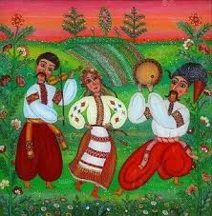
Фольклорні жанри

Slide 2
Поняття про жанр
ЖАНР (франц. genre, від лат. genus (generis) – рід) – тип художнього твору, який розрізняють за певними сталими, повторюваними формальними і змістовими ознаками.

Slide 3
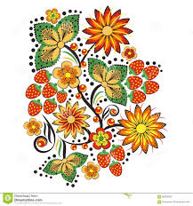
Жанр у фольклорі
Жанр у фольклорі – історично сформований тип уснопоетичних творів, що характеризується
спільними ознаками
змісту й форми.

Slide 4
Жанри у фольклорі розмежовують
за способами відтворення дійсності, родовими ознаками:
епічні – казки, легенди;
ліричні – жартівливі пісні, пісні про кохання;
ліро-епічні - балади, думи;
драматичні.

Slide 5
Жанри у фольклорі розмежовують за:
способами зв’язку з ритуал.-обряд. елементом (обрядова, необрядова лірика);
особливостями форми викладу матеріалу (пісенні, оповідні, речитативні);
середовищем, у якому виникають і поширюються твори певних жанр. різновидів (веснянки, гаївки, жниварські пісні, заробітчанські пісні, колискові, коломийки, колядки, купальські пісні, чумацькі пісні, щедрівки);
віковими особливостями (дитячий фольклор, молодіжний);
розміром тексту (малі й великі жанри).

Slide 6
Великі фольклорні жанри
Великі фольклорні жанри (великіі фольклорні форми) — це значні за обсягом жанри фольклору. До цих жанрів належать казки, легенди, перекази, народні
оповідання, балади,
билини тощо.

Slide 7
У народних казках, легендах та переказах яскраво відображений морально-етичний світ та героїчний дух українського народу.
Народні казки, легенди та перекази передають світогляд народу, його звичаї, поняття про добро, справедливість тощо.

Slide 8
Малі фольклорні жанри
Малі фольклорні жанри (малі фольклорні форми) — це лаконічні за формою жанри фольклору, до цих жанрів належать невеликі за обсягом фольклорні твори. Малі фольклорні жанри є виразниками народної творчості в зжатому концентрованому вигляді та яскраво передають народну самобутність, як правило, описуючи чіткі й зрозумілі життєві ситуації.

Slide 9
До малих фольклорних жанрів належать:
прислів'я, приказки, загадки, заклички, зичення, примовки, прокляття, скоромовки, лічилки, анекдоти. До них також належать пісенні тексти на одну строфу, наприклад, коломийки.

Slide 10
Найкоротші жанри фольклору влучно, образно, дотепно і талановито відбивають найсуттєвіші сторони людського життя, взаємин, рис характеру, ставлення до світу тощо. Пареміографічні звороти є структурними компонентами усного мовлення, роблять його точним, образним, афористичним, вони є орнаментом висловленої думки, підкреслюють у ній смислові акценти.

Slide 11
Дякую за увагу!

